Slide 1
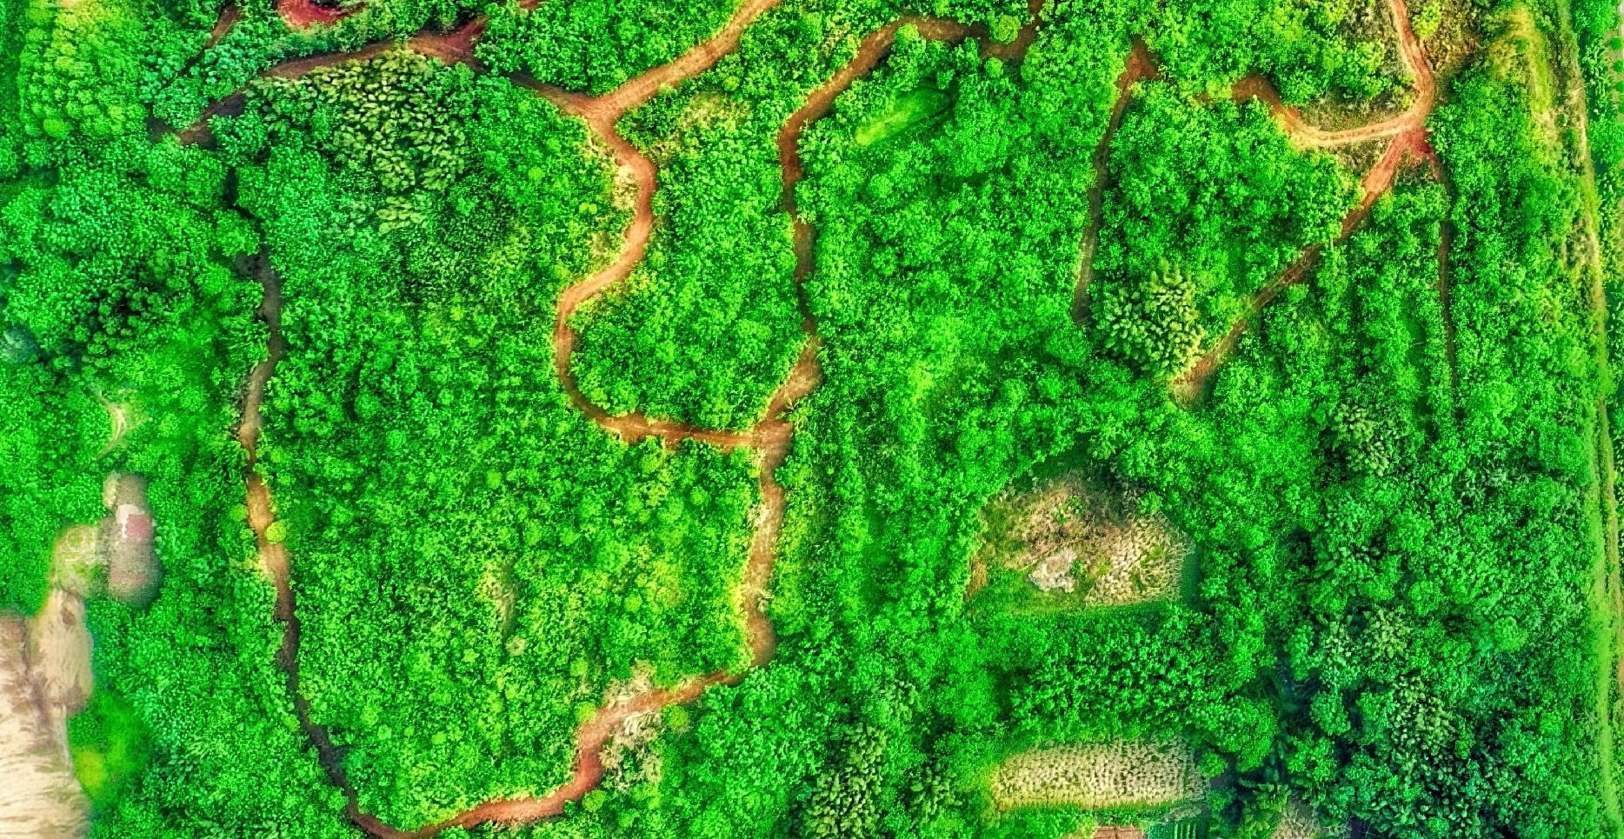
成都五项 越野场地
成都五项越野场地是由德国着名赛道设计及驾驶培训专家斯蒂夫在成都五项赛事中心设计修建的我国第一条原生态森林越野赛道。该赛道目前共设有26个越野长常用功能障碍。障碍可根据不同车型相关参数进行适度调整，使复既能保证不同车型参数要求，又能保证不损伤车辆。极大的满足了目前市场上所有SUV车型及硬派越野车的性能测试、驾驶培训、越野体验、试乘试驾需求。同时又能让驾乘者在原生态的森林环境中找到绝对不一样的感受。原生态汽车大越野公园一个（约3000亩，涵盖高、中、低各种难度越野障碍）；适合所有SUV车型的试乘试驾、投放培训、测试体验、摄影、摄像等。也是各型硬派越野车挑战、训练的不二之选。

Slide 2
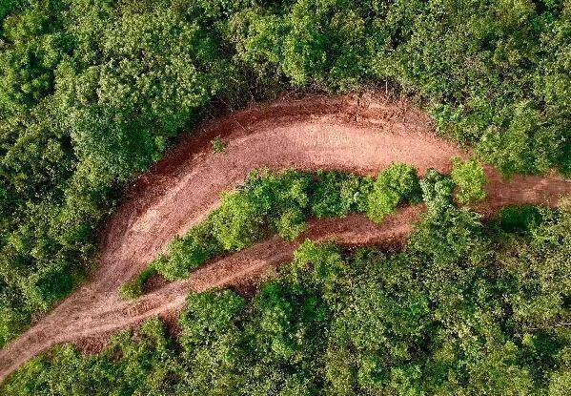
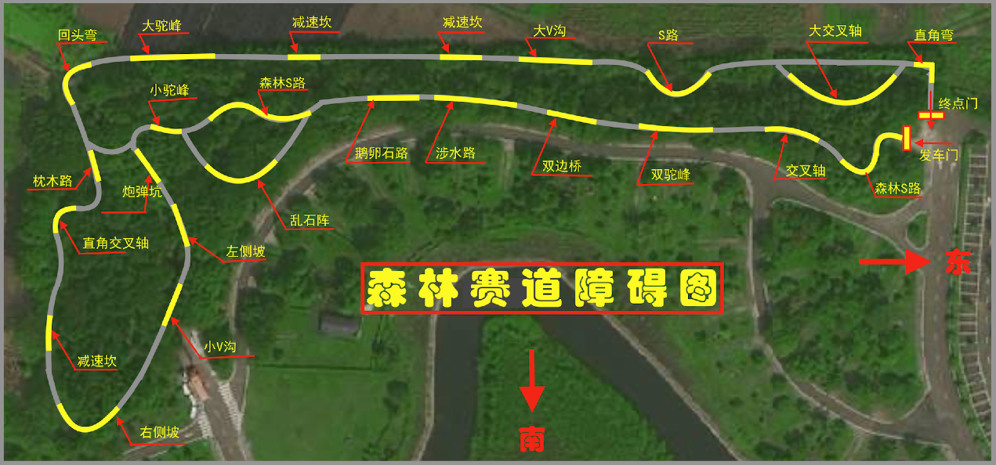
场地费用：6万/天
场地面积：越野公园：赛道长3km，总面积约3000亩，森林越野赛道长：1.4km
供电供水：380v/300kw 方便接水
配套设施：停车位

Slide 3
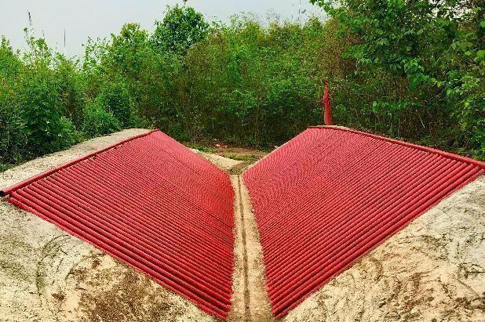
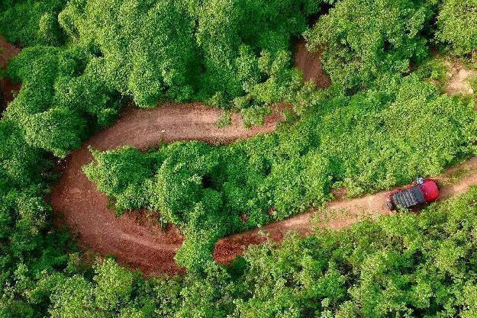
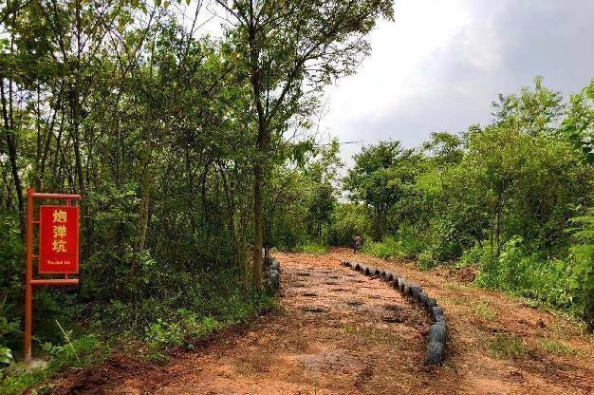
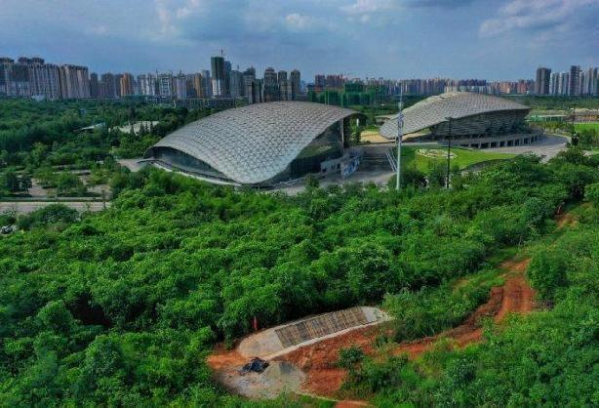
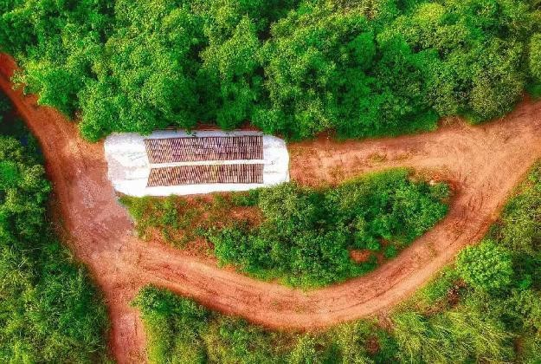
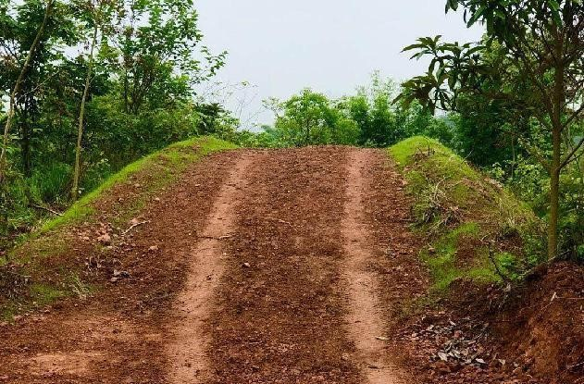
场地实景图
场地实景图
场地实景图
场地实景图
场地实景图
场地实景图

